Slide 1

项目4 样式进阶
网 页
设计与制作

Slide 2

4.4
任务1 伪元素选择器

Slide 3
目 录
01
:befor选择器
02
:after选择器

Slide 4
:befor选择器
:before伪元素选择器用于在被选元素的内容前面插入内容，必须配合content属性来指定要插入的具体内容。
语法：
<元素>:before{
content:文字/url();
}
在上述语法中，被选元素位于“:before”之前，“{}”中的content属性用来指定要插入的具体内容，该内容既可以为文本也可以为图片。

Slide 5
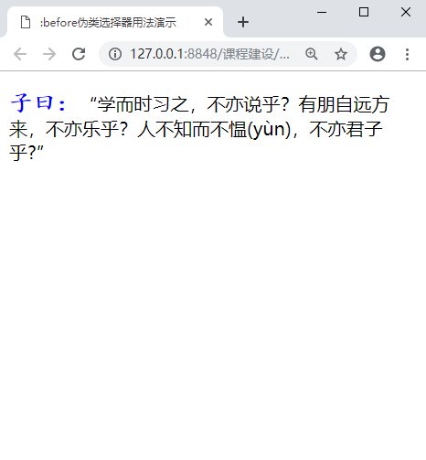
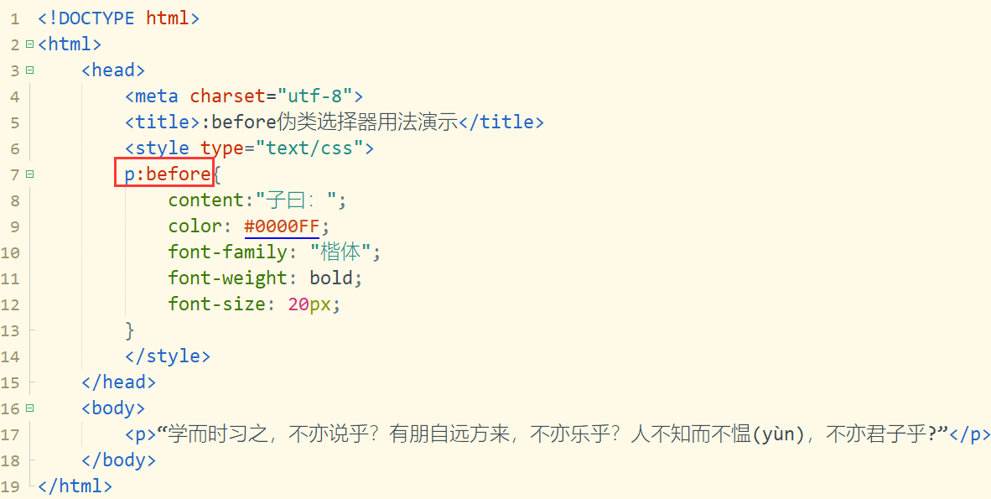
:befor选择器
案例演示

Slide 6
:after选择器
:before伪元素选择器用于在被选元素的内容前面插入内容，必须配合content属性来指定要插入的具体内容。
语法：
标签名称:befor{content:文字/url;}

Slide 7
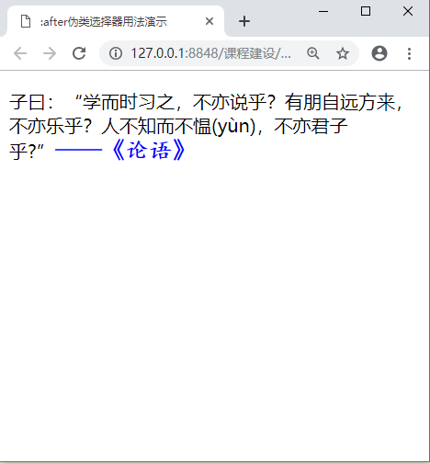
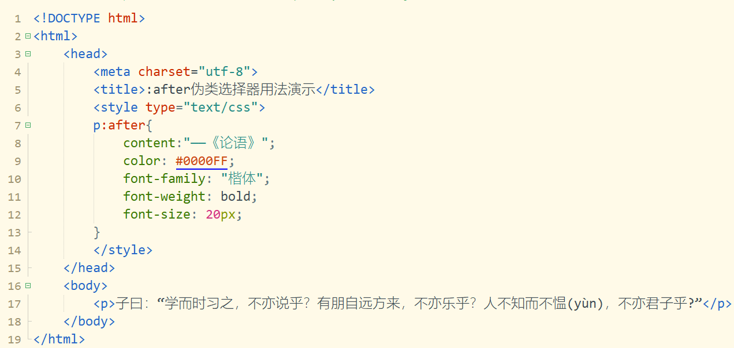
:after选择器
案例演示

